Slide 1
يحدث الإيهام
. باتجاه الخط
باللون
بحجم الإشكال
تداخل بين الإشكال البشرية
5 . باستخدام التقنيات

Slide 2
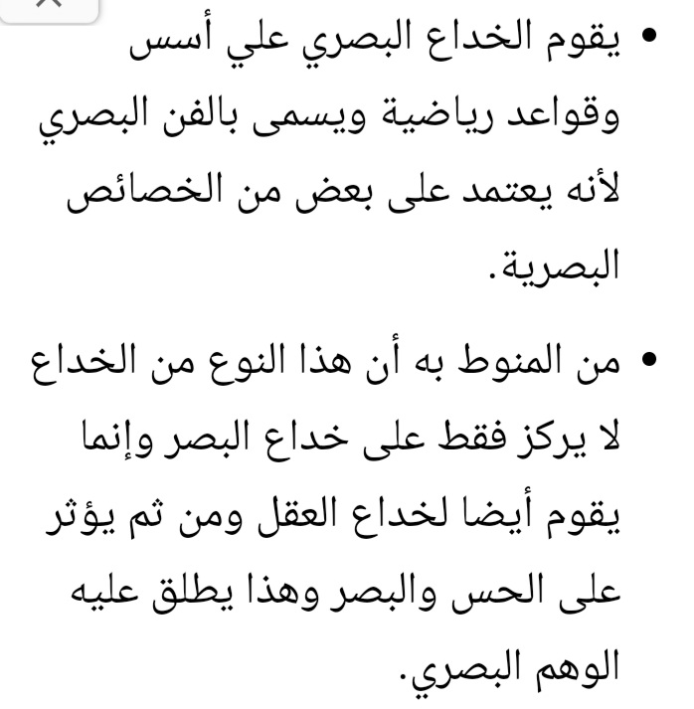
أهمية الإيهام البصري

Slide 4
أهمية الإيهام البصري

Slide 6
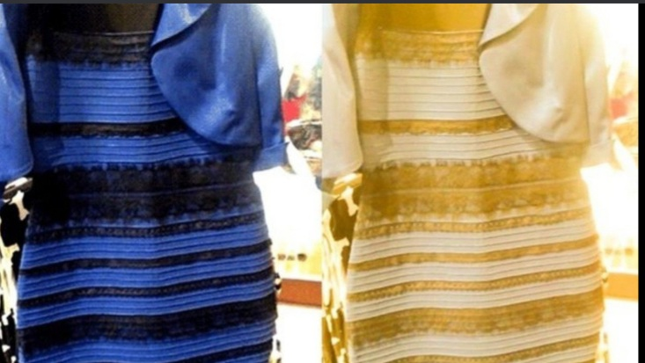

Slide 7
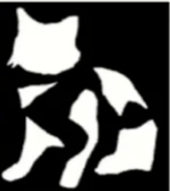
بالأسود والأبيض التضاد

Slide 9
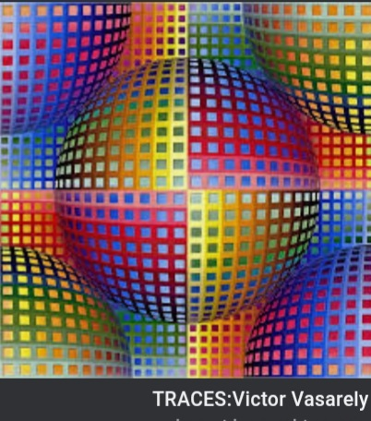

Slide 10
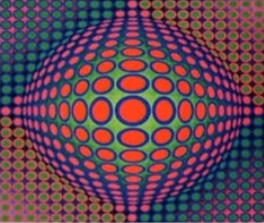

Slide 11
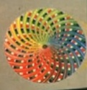

Slide 12
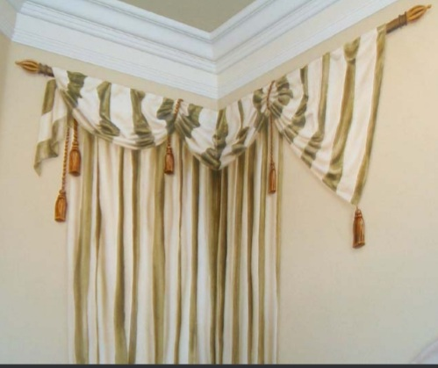
الإيهام بالتصميم الداخلي

Slide 13
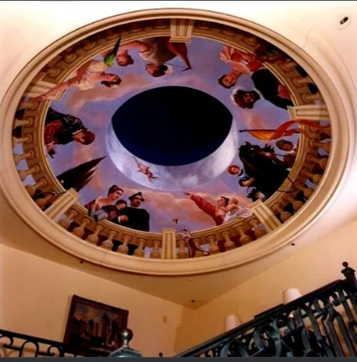

Slide 14
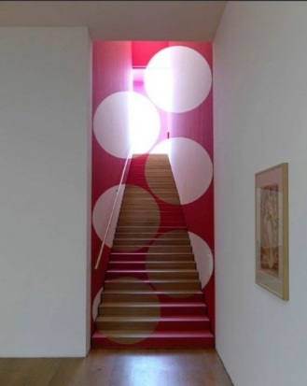

Slide 15
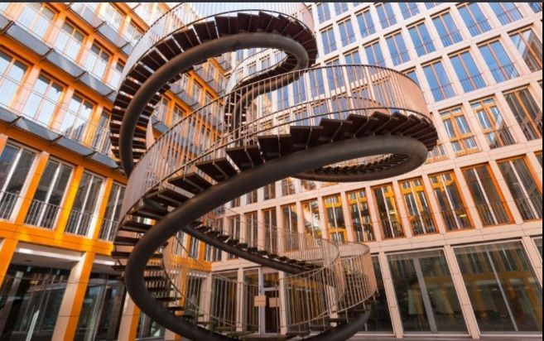

Slide 16
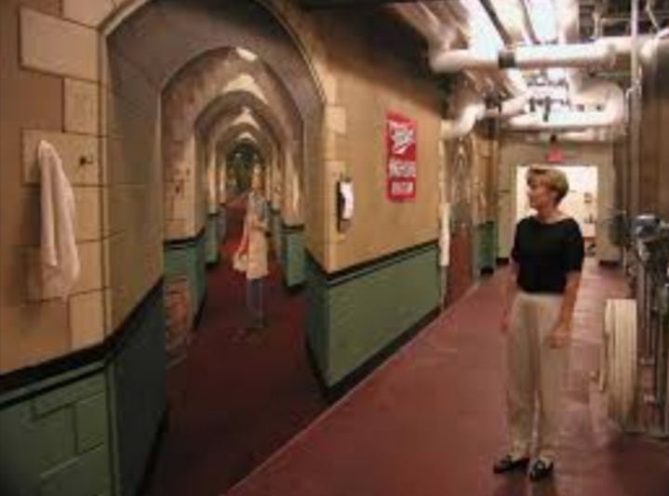

Slide 17
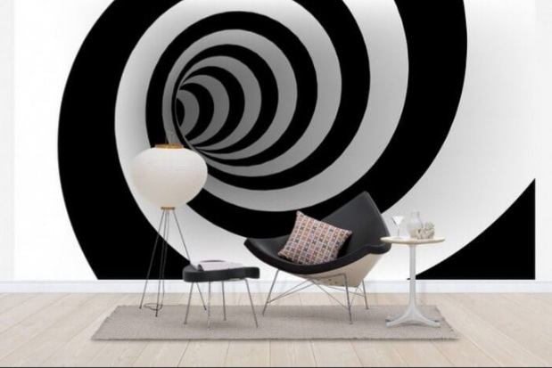

Slide 18
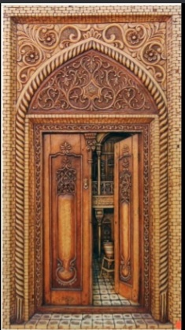
الايهام بفن نحت الخشب

Slide 19
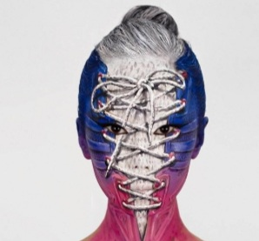
الإيهام بالماكياج

Slide 20
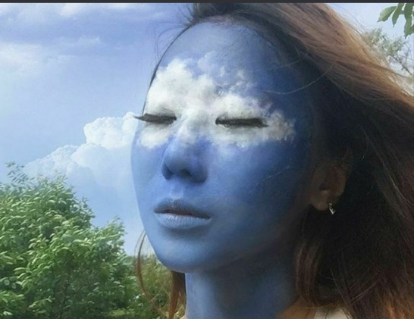

Slide 21
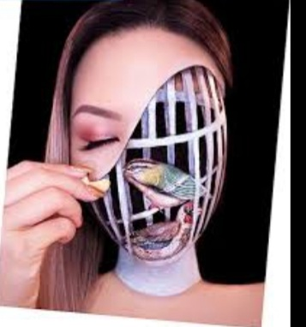

Slide 22
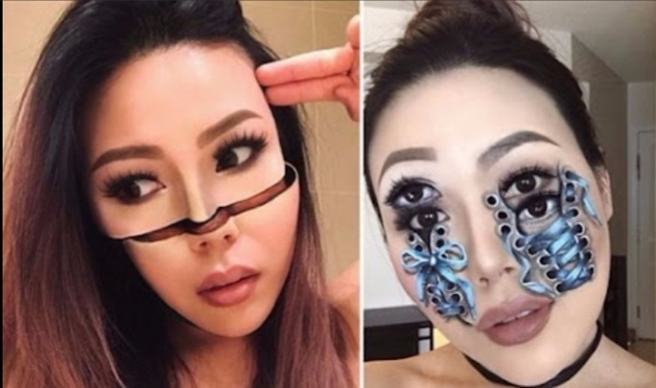

Slide 23
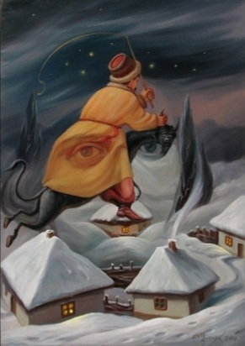
الانسان مع الانسان

Slide 24
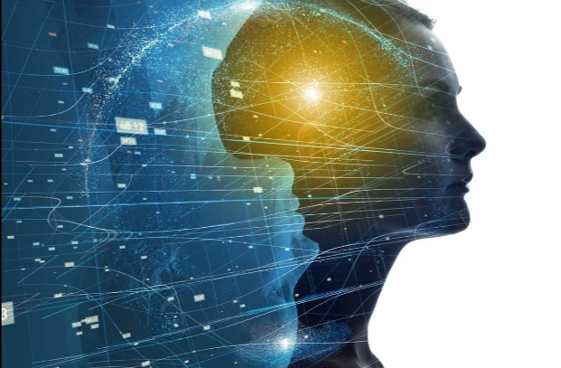
دمج بين الإنسان والإنسان

Slide 25
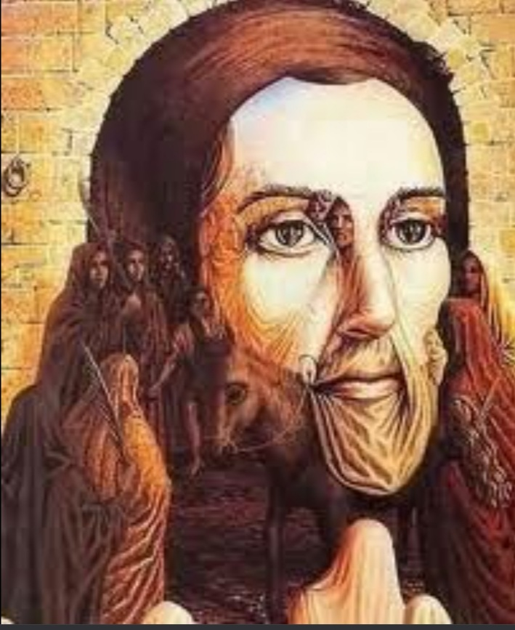
الإيهام بدمج الإنسان مع الإنسان الحيوان

Slide 26
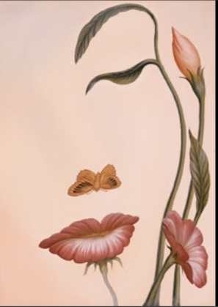
الخلط بين الإنسان والنبات

Slide 27
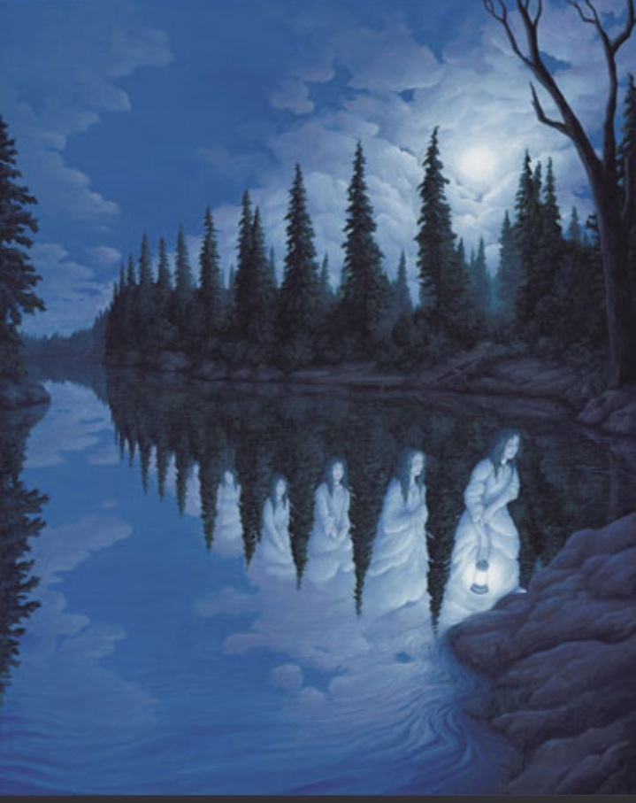
دمج بين الإنسان والنبات

Slide 28
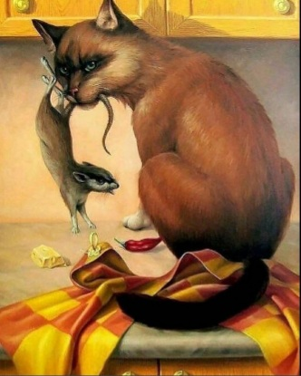
دمج الإنسان والحيوان

Slide 29
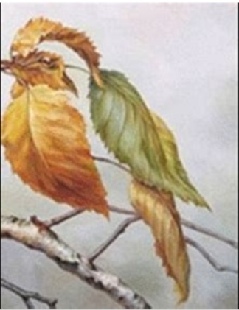
الخلط بين النبات والحيوان

Slide 30
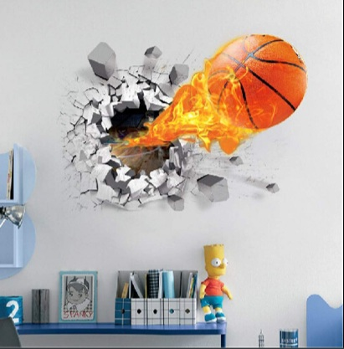
تشقق الجدران

